Slide 1
IV школьная научно-практическая конференция
Юстус Фон Либих
Автор работы: Луковников Егор 9А
Преподаватель: Пономарева Елена Михайловна

Slide 2
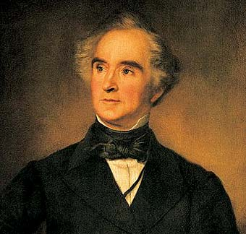
Юстус фон Либих
(1803–1873

Slide 3
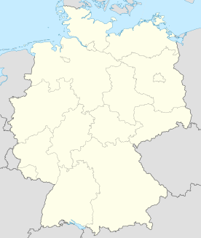
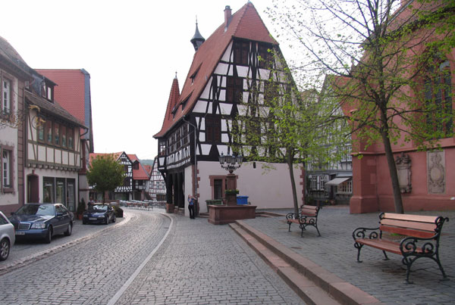
Биография
ЛИБИХ, ЮСТУС- немецкий химик. Родился в Дармштадте 12 мая 1803.
Фото одной из улиц города Дармштадт

Slide 4
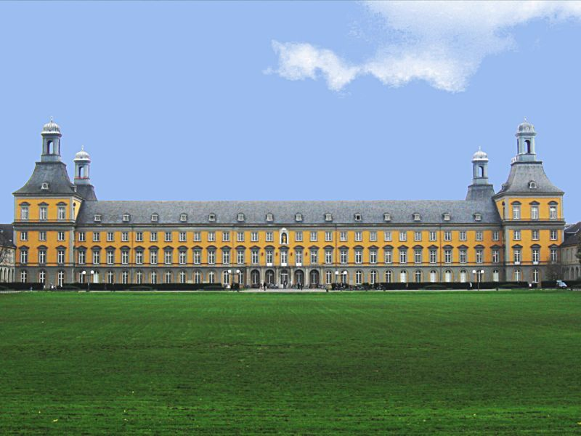
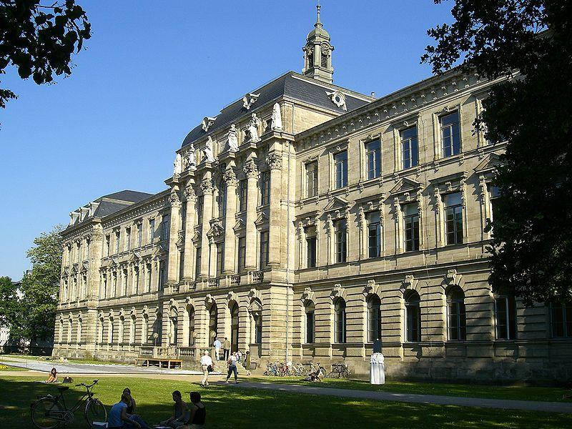
биография
Первоначальное образование получил в дармштадской гимназии.
Университетское образование получил в Бонне и Эрлангене (1819—1822).
Боннский университет
Эрлангенский университет

Slide 5
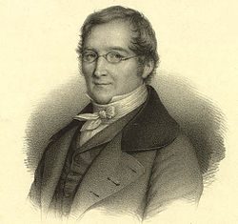
биография
В 1822 г. переехал в Париж, где благодаря своей научной работе, представленной французской акдемией наук, стал известен Александру Гумбольдту, через которого вошёл в тесные отношения с Гей-Люссаком.
в 1822–1824 работал у Ж. Гей-Люссака
в Париже.
Ж. Гей-Люссак

Slide 6
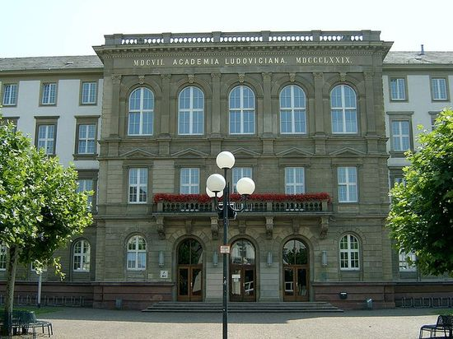
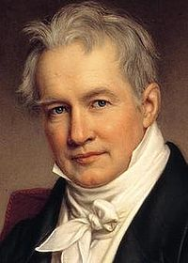
биография
В 1824 по рекомендации А. Гумбольдта получил место профессора химии Гиссенского университета.
с 1860 – президент Баварской академии наук.
А. Гумбольдт
Гиссенский университет
им. Ю. Либиха

Slide 7
Научная деятельность
Вместе с Ж. Дюма Либих исследовал многоосновные органические кислоты, предложил классификацию кислот по их основности.
Изучая природу, структуру и химические превращения спирта и эфира, открыл новые вещества: альдегид, ацеталь, хлороформ, хлораль.

Slide 8
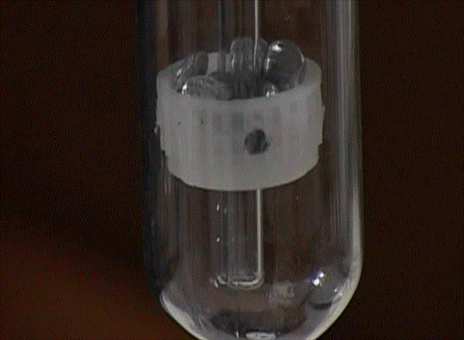
научная деятельность
Либих многое сделал и в неорганической химии. Изучал галогены, получил бром (правда, счел его хлористым иодом).
Исследовал активирующее действие платины, серебра, свинца, марганца, т.е. создал предпосылки для зарождения области, называемой ныне неорганическим катализом.
Платина - катализатор горения водорода.

Slide 9
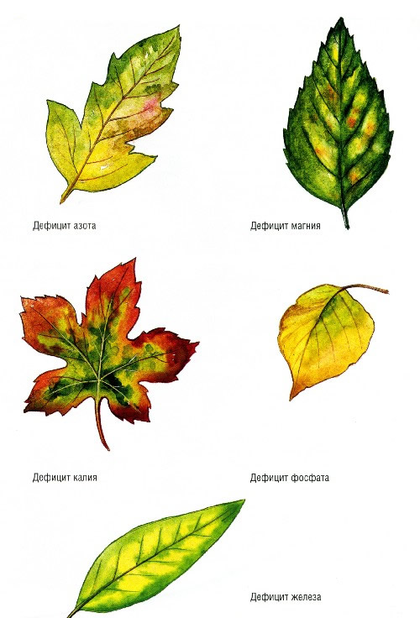
Научная деятельность
Либих считается одним из основоположников агрохимии и биохимии. Он обосновал теорию минерального питания растений и создал научные основы повышения плодородия почвы. Исследовал роль углекислого газа и связанного азота в физиологии растений.

Slide 10
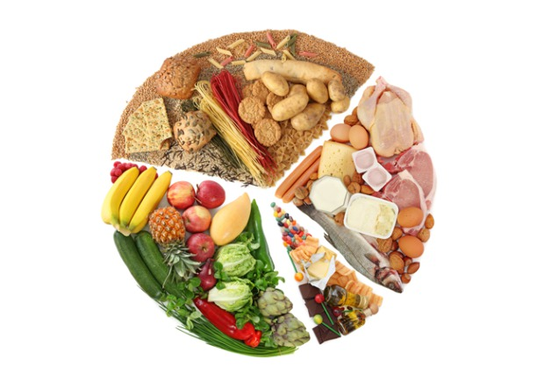
Научная деятельность
Изучал проблемы питания, предложил делить пищевые продукты на жиры, белки и углеводы, установил, что жиры и углеводы служат для организма своего рода топливом.
Разработал некоторые виды детского питания.
Деление пищи на белки, жиры, углеводы.

Slide 11
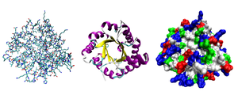
Белки
Определение: белки́ (протеины, полипептиды) —высокомолекулярные органические вещества, состоящие из альфа-аминокислот, соединённых в цепочку пептидной связью.
Белки выполняют структурную или механическую функцию, образуя цитоскелет, поддерживающий форму клеток.
Белок - это основной строительный материал для тела. Из него состоят мышцы и связки, кожа и внутренние органы. Естественно, мы ставим белок первым в списке компонентов пищи.

Slide 12
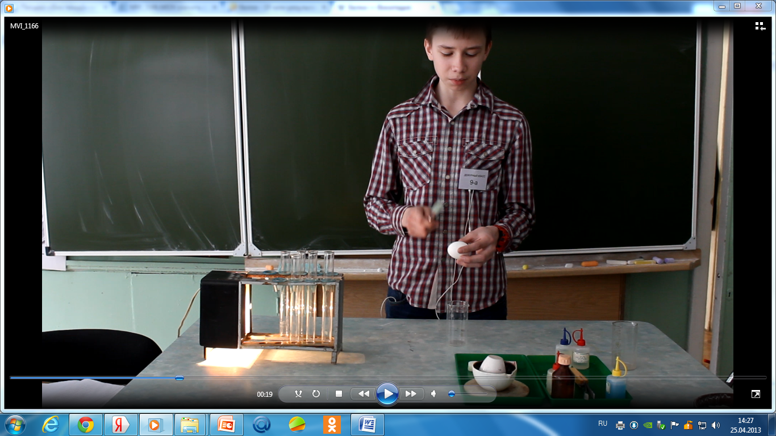
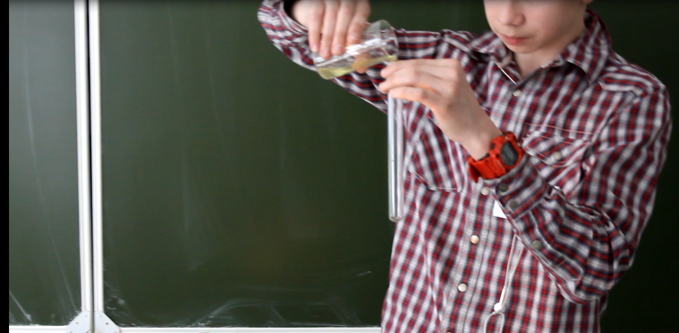
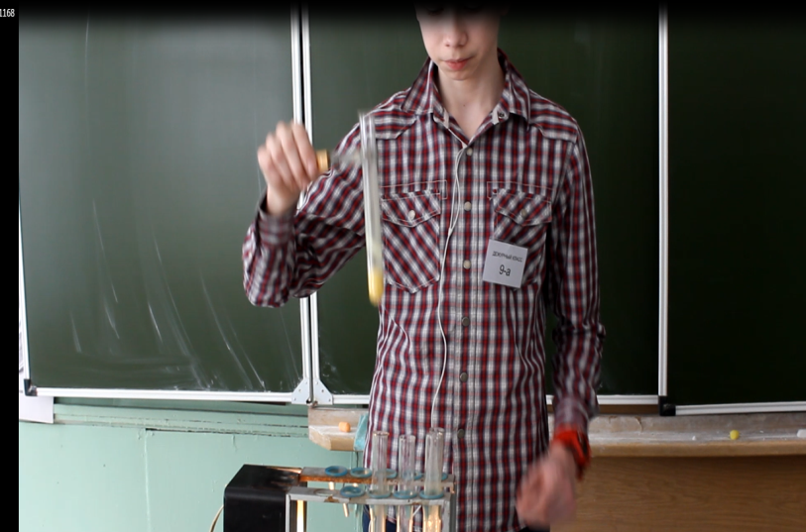
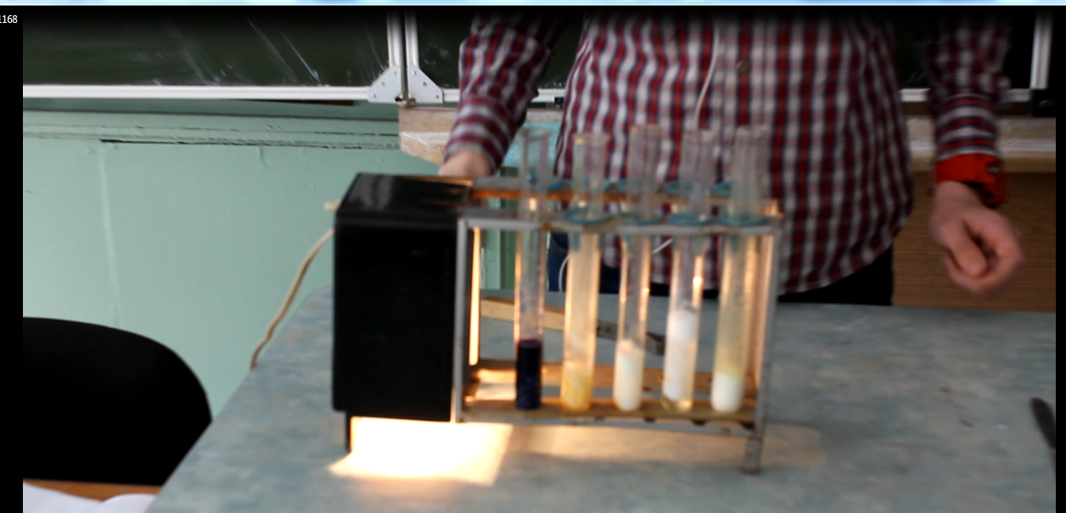
Виды реакций

Slide 13
Конец

